Slide 1
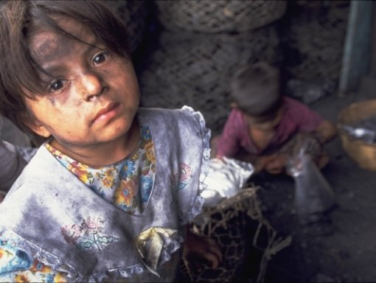
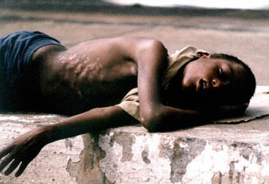
I BAMBINI IN BRASILE
In Brasile i bambini abbandonati sono conosciuti come Meninos de rua. nelle città colombiane i bambini di strada vengono chiamati gamìn;e vivono spesso in bande organizzate. I bambini di strada son privi di appoggi psicologici e affettivi senza istruzione o con alti tassi di diserzione del sistema scolastico ;privi della possibilità di accedere servizi di tutela della salute senza integrazione sociale,soltanto 1\100 dei bambini di strada riceve qualche aiuto per i propri bisogni primari.

Slide 2
COME VIVONO
I bambini e i ragazzi di strada sono fanciulli in grave stato di abbandono dei bambini che vivono soli nelle strade sia tra 100 e 150 milioni. Le ragioni per le quali questi piccoli abbandonano le loro case sono molteplici ,soprattutto la povertà estrema acuti conflitti familiari, abusi e negligenza oppure la dipendenza dei genitori dell’alcol e degli stupefacenti . Ma sono una realtà particolarmente evidente nelle grandi città dell’America Latina

Slide 3
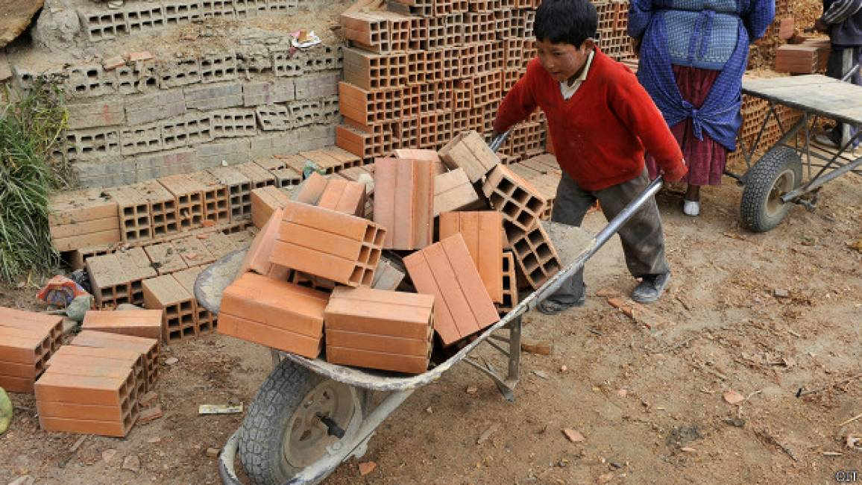
I BAMBINI CHE LAVORANO

Slide 4
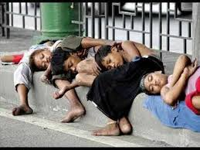
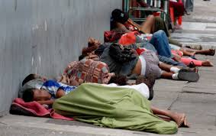
I BAMBINI DI STRADA

Slide 5
Il grande ruolo della solidarietà
Ragazzi e adulti si impegnano,col fine di offrire agli esclusi una prospettiva emancipazione sociale: l’appoggio , l’informazione,l’istruzione. Il loro impegno è per il miglioramento delle condizioni di vita di bambini e giovani vittime delle disuguaglianze sociali .

Slide 6
COME MUOIONO
Questi bambini possono diventare soggetti di abuso psicologico violenza fisica o sessuale, negligenza educativa e sanitari, sfruttamento economico e lavorativo, uso di droga. Tuttavia non muoiono di fame :i bambini di strada muoiono per il consumo di droga, muoiono in mezzo alle sparatorie tra le gang o uccisi dalla polizia. Meninos de rua sono considerati pericoli per la società perché rubano, assaltano i turisti, ostacolano il commercio, si organizzano in gruppi e sono un alto costo sociale per la grande presenza di forze dell’ordine che impongono.

Slide 7
La strada intrapresa dal Brasile
Nel 1990 è stato approvato l’Estatuto da Crianca , una legge a tutela dell’infanzia e dell’adolescenza considerata dall’UNICEF come la normativa più avanzata al mondo in tema di protezione dell’infanzia. Questa legge ha prodotto risultatati ,ma la risoluzione del problema è ancora lontano anche se è stato importante aver posto l’attenzione in sede legislativa . Le politiche devono privilegiare il sorgere di una solidarietà locale, devono basarsi sul rafforzamento dei legami familiari che possono produrre relazioni stabili: devono puntare sulle istituzioni come la scuola, fattore importantissimo per lo sviluppo del bambino; devono aprire spazi di sensibilizzazione e promozione giovanile.

Slide 8
COSA MANGIANO
I bambini di strada spesso si nutrono rovistando fra le immondizie e gli scarti delle megalopoli, esponendosi alle malattie e alla malnutrizione .le famiglie di provenienza dei meninos de rua vivono in genere nelle favelas, baraccopoli alle periferie delle megalopoli dei paesi in via di sviluppo, prive di servizi igienici e talvolta anche di elettricità.

